Slide 1
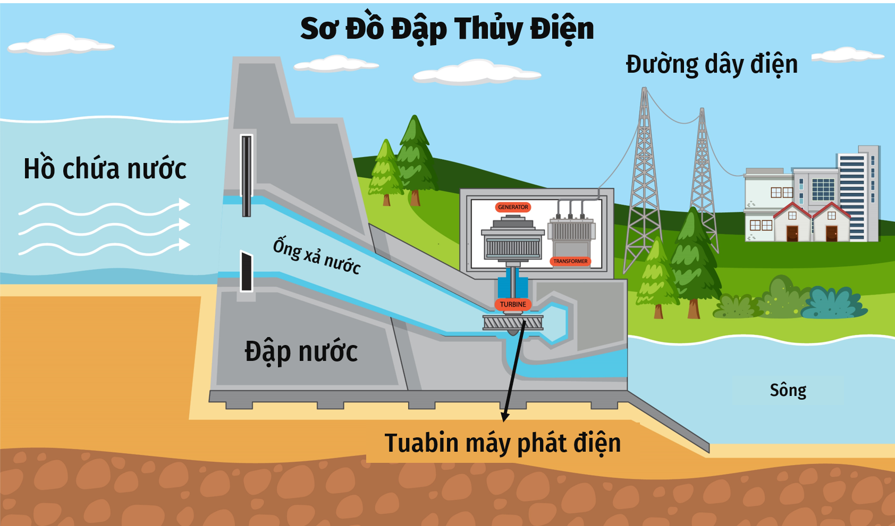
Điện năng được tạo ra từ những dạng năng lượng nào?

Slide 2
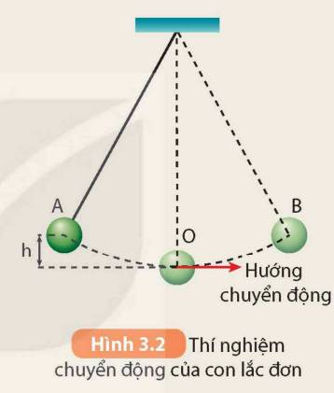
BÀI 2: ĐỘNG NĂNG – THẾ NĂNG
Khi vật đi từ vị trí cao nhất tới vị trí thấp nhất thì tốc độ của vật thay đổi như thế nào?

Slide 3

- Mô tả hiện tượng xảy ra khi các quả bóng chuyển động xuống đập vào hộp gỗ (b) Trả lời câu hỏi:
+ Ban đầu, nếu cùng đặt ở vị trí (1), lực tác dụng của quả bóng bi–a hay quả bóng golf tác dụng vào hộp gỗ lớn hơn?

Slide 4
PHIẾU HỌC TẬP SỐ 1
Động năng là gì?
…………………………………………………………………………………………………………………………………………
Năng lượng đặc trưng cho khả năng tác dụng lực. Từ kết quả thí nghiệm, hãy cho biết động năng của một vật phụ thuộc vào yếu tố nào?
……………………………………………………………………………………………………………………………….
- Viết công thức tính động năng.

Slide 5
- Động năng là năng lượng vật có được do chuyển động.
- Động năng phụ thuộc vào khối lượng và tốc độ của vật.
- Biểu thức tính động năng của vật:
Trong đó:
m là khối lượng của vật (kg) .
v là tốc độ của vật (m/s).
W_{đ} là động năng của vật (J) .

Slide 6


I. Động Năng
Lấy ví dụ về các vật có động năng trong đời sống.

Slide 7

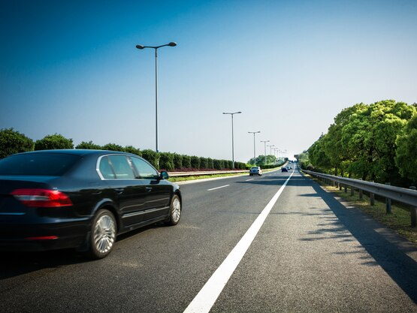

I. Động Năng
Kiện hàng đang dịch chuyển nhờ băng chuyền
Ô tô đang chạy trên đường
Máy bay đang chuyển động trên bầu trời

Slide 8
I. Động Năng
Kiện hàng đang dịch chuyển nhờ băng chuyền
Ô tô đang chạy trên đường
Máy bay đang chuyển động trên bầu trời
Vật nào có động năng lớn nhất. Vì sao?

Slide 9

I. Động Năng
Máy bay có khối lượng và tốc độ lớn nhất nên có động năng lớn nhất
Máy bay đang chuyển động trên bầu trời

Slide 10
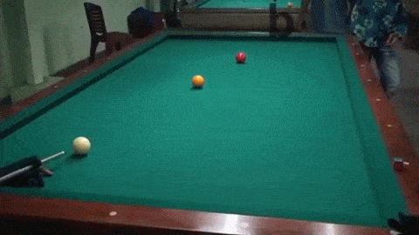
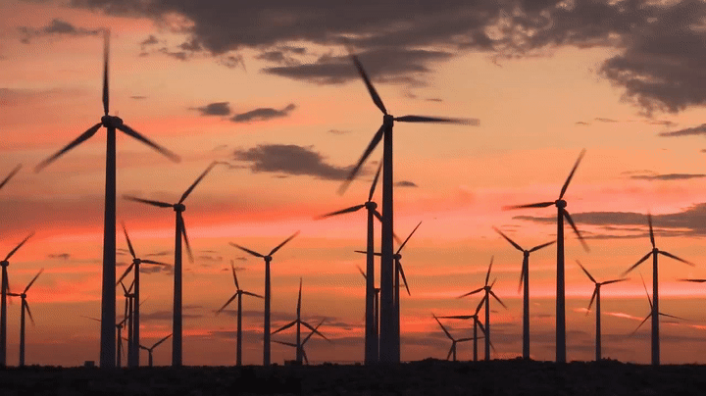
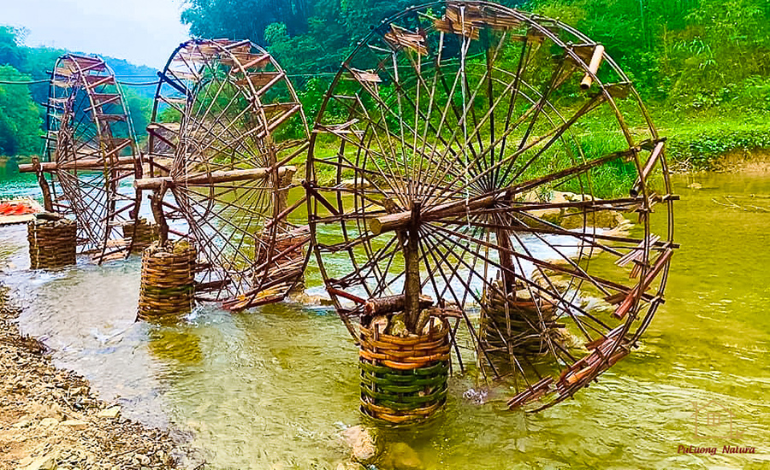
I. Động Năng
Một quả bóng bi-a chuyển động đến đập vào quả bóng bi-a khác làm nó chuyển động
Các phần tử khí chuyển động tạo thành gió làm quay tuabin của máy phát điện gió
Dòng nước chảy có thể làm quay các cọn nước

Slide 11

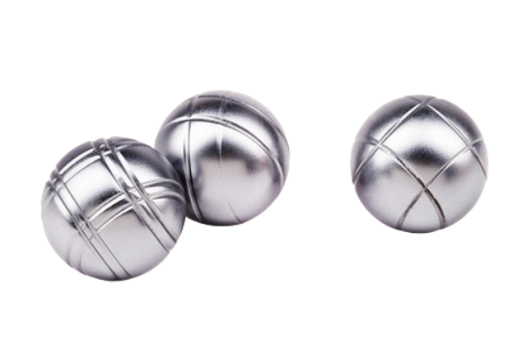
I. Động Năng
PHIẾU HỌC TẬP 2
Tính động năng của các vật sau
Một quả bóng đá có khối lượng 0,42 kg chuyển động với tốc độ 15 m/s.
1
Một ô tô tải có khối lượng tổng cộng 2,5 tấn đang chạy trên đường với tốc độ 54 km/h.
2
Một viên bi sắt có khối lượng 420 g đang lăn trên mặt phẳng nằm ngang với tốc độ 50 cm/s.
3

Slide 12

II. THẾ NĂNG

Slide 13

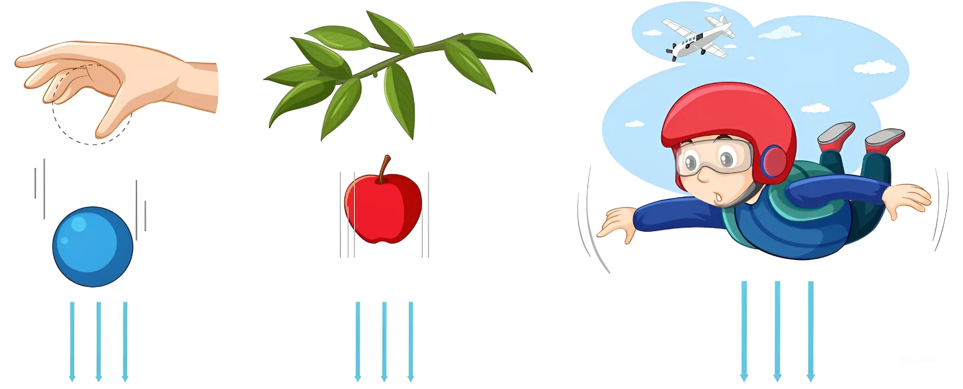

II. Thế Năng
Khi ở trên cao, vật có xu hướng rơi xuống do chịu tác dụng của lực hút Trái Đât. Khi rơi chúng tác dụng lực lên vật khác và sinh công.
Vật ở độ cao nào đó đều có năng lượng được gọi là
Thế Năng Trọng Trường

Slide 14

II. Thế Năng
Khái niệm
Thế năng trọng trường (gọi tắt là thế năng) là năng lượng của một vật khi nó ở một độ cao nhất định so với mặt đất hoặc so với một vật được chọn làm gốc để tính độ cao.

Slide 15


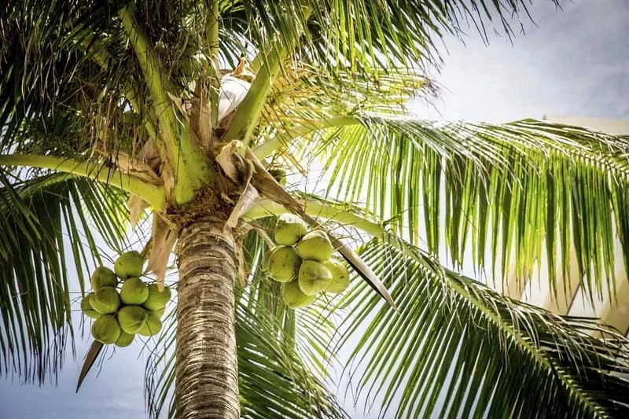
II. Thế Năng
a) Khí cầu lơ lửng trên cao
b) Đồng hồ treo trên tường
c) Quả dừa ở trên cây
Một số vật có thế năng

Slide 16

II. Thế Năng
So với mặt đất, chiếc đèn có độ cao nhất định → chiếc đèn có thế năng
So với mặt bàn, chiếc đèn không có độ cao nhất định → chiếc đèn không có thế năng
So với mặt đất, chiếc mũ có độ cao nhất định → chiếc mũ có thế năng
So với mặt bàn, chiếc mũ có độ cao nhất định → chiếc mũ có thế năng

Slide 17
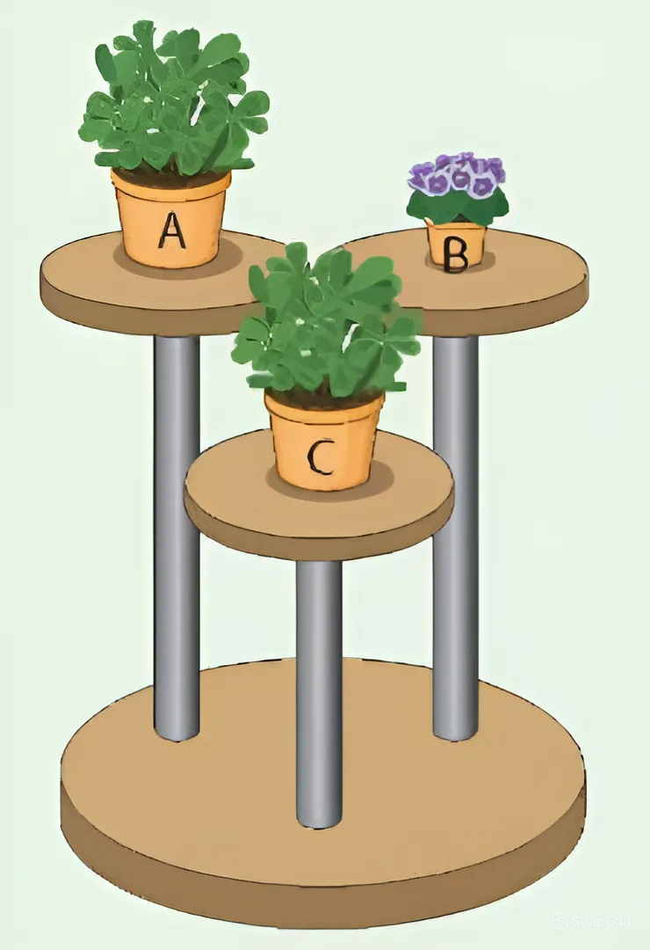
II. Thế Năng
Trong hình dưới đây, chậu cây nào có thế năng lớn nhất? Giải thích.
Chậu cây C ở độ cao thấp nhất, chậu B có khối lượng bé nhất
Chậu cây A có thế năng lớn nhất vì cây A ở độ cao lớn nhất.

Slide 18
II. Thế Năng
Vì sao để khai thác được tối đa thế năng của nước trong hồ chứa, người ta thường bố trí sao cho vị trí đặt máy phát càng thấp so với mực nước hồ chứa

Slide 19
II. Thế Năng
Vị trí đặt máy phát càng thấp so với mực nước trong hồ thì độ cao chênh lệch giữa nước và máy phát càng lớn → thế năng càng lớn

Slide 20
II. Thế Năng
1. Thế năng phụ thuộc vào yếu tố nào?
2. Ở gần mặt đất, trọng lượng của vật liên hệ với khối lượng của nó như thế nào?

Slide 21
II. Thế Năng
W_{t} = P.h
P: trọng lượng của vật (N)
h: độ cao của vật so với vị trí chọn làm gốc (m)
W_{t}: thế năng trọng trường của vật (J)
Giá trị của thế năng phụ thuộc vào gốc chọn để tính độ cao, hay còn gọi là gốc thế năng

Slide 22


II. Thế Năng
PHIẾU HỌC TẬP 3
1
Một quả dừa khối lượng 1,2 kg ở trên cây có độ cao 4 m so với mặt đất. Tính thế năng của quả dừa.
2
Một công nhân vác một bao xi măng có trọng lượng 500 N
trên vai, đứng trên sân thượng toà nhà cao 20 m so với mặt đất. Độ cao của bao xi măng so với mặt sân thượng là 1,4 m. Tính thế năng
trọng trường của bao xi măng trong hai trường hợp sau
a. Chọn gốc thế năng tại mặt sân thượng toà nhà
b. Chọn gốc thế năng tại mặt đất

Slide 23
II. Thế Năng
PHIẾU HỌC TẬP 3
2
a. Chọn gốc thế năng tại mặt sân thượng toà nhà
Khi chọn gốc thế năg là sân thượng: h = 1,4 m
W_{t} = P.h = 500. 1,4 = 700 J
b. Chọn gốc thế năng tại mặt đất
Khi chọn gốc thế năng là sân thượng:
h = 20 + 1,4 = 21,4m
W_{t} = P.h = 500. 21,4 = 10,700 J

Slide 24

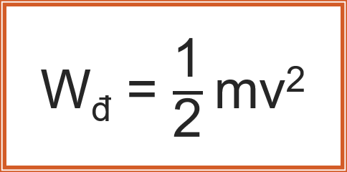


Năng lượng có được khi vật chuyển động
Năng lượng của một vật khi ở 1 độ cao nhất định so với mốc
m: khối lượng (kg)
v: tốc độ (m/s)
W_{đ}: động năng (J)
ĐỘNG NĂNG
THẾ NĂNG
P: trọng lượng (P)
h: độ cao so với mốc (m)
W_{t}: thế năng (J)

Slide 25

EM CÓ BIẾT
Thế Năng Đàn Hồi
Xuất hiện khi một vật bị biến dạng đàn hồi.
Thế Năng Tĩnh Điện
Khi một điện tích đặt cạnh một điện tích khác, lực tương tác giữa các điện tích tạo ra thế năng của hệ điện tích

Slide 26
Câu 1/ Trang 16
Động năng của một xe ô tô thay đổi như thế nào nếu tốc độ của xe tăng gấp đôi?
Áp dụng công thức: W_{đ} = ¹₂m.v²
Suy ra: động năng của xe ô tô tăng gấp 4 lần khi tốc độ xe tăng gấp đôi.

Slide 27
Câu 2/ Trang 16.
Tính động năng của quả bóng đá có khối lượng m = 0,45 kg, đang bay với tốc độ v = 10 m/s.

Slide 28
Câu 1/ Trang 17
So sánh thế năng trọng trường của hai vật ở cùng một độ cao so với gốc thế năng, biết khối lượng của vật thứ nhất gấp 3 lần khối lượng của vật thứ hai.

Slide 29
Câu 2/ trang 17.
Một công nhân vác một bao xi măng có trọng lượng 500 N trên vai đứng trên sân thượng tòa nhà cao 20 m so với mặt đất. Độ cao của bao xi măng so với mặt sân thượng là 1,4 m. Tính thế năng trọng trường của bao xi măng trong hai trường hợp sau: a. Chọn gốc thế năng tại mặt sân thượng tòa nhà. b. Chọn gốc thế năng tại mặt đất.

Slide 30
Em có thể trang 17 :
Tính được động năng, thế năng của các vật và giải thích được nguyên lí tích trữ năng lượng dưới dạng thế năng trọng trường trong nhà máy thủy điện.
Để dự trữ năng lượng, người ta xây dựng những đập nước ngăn các dòng chảy để tạo thành những hồ chứa nước. Nước trong hồ chứa càng nhiều và ở càng cao thì năng lượng được tích trữ càng lớn. Khi dòng nước chảy từ nơi tích trữ xuống có sự chuyển hóa từ thế năng sang động năng, năng lượng tích trữ càng lớn thì động năng của dòng nước càng lớn. Người ta thường, đặt máy phát điện ở vị trí thấp hơn nhiều so với mực nước hồ chứa để dòng nước có năng lượng lớn sẽ tác dụng lực lên tua – bin lớn làm máy phát điện hoạt động hiệu quả.

Slide 31
Bài 2.4 SBT trang 8
Một vật có khối lượng 3 kg ở độ cao 4 m so với mặt đất. Chọn gốc thế năng ở mặt đất, hỏi thế năng trọng trường của vật là bao nhiêu?

Slide 32
Bài 2.8 SBT trang 9
Một máy bay có khối lượng 200 tấn đang bay với tốc độ ổn định 720 km/h ở độ cao 10 km so với mặt đất. Chọn gốc thế năng ở mặt đất, tính động năng và thế năng trọng trường của máy bay.

Slide 33
Bài 2.9 SBT trang 9
Một viên đạn có khối lượng 10 g được bắn ra từ nòng súng theo phương nằm ngang với tốc độ ban đầu 500 m/s. Hãy tính lượng năng lượng được chuyển hóa thành nhiệt năng khi viên đạn xuyên qua một tấm gỗ và dừng lại, giả sử rằng toàn bộ động năng của đạn chuyển hóa thành nhiệt năng.

Slide 34
LUYỆN TẬP
+ Bài 1 (SGK/tr.16)
Áp dụng công thức: W_{đ} = ¹₂m.v²
Suy ra: động năng của xe ô tô tăng gấp 4 lần khi tốc độ xe tăng gấp đôi.
+ Bài 2 (SGK/tr.16)
W_{đ} = ¹₂m.v² = ¹₂.0,45.10² = 22,5 J
+ Bài 2 (SGK/tr.17)
Độ cao của vật so với mốc tính thế năng:
h₁ = 1,4 m Thế năng của vật:
W_{t} = P.h₁ = 500.1,4 = 700 J
Độ cao của vật so với mốc tính thế năng:
h₂ = 20 + 1,4 = 21,4 m Thế năng của vật:
W_{t} = P.h₁ = 500.21,4 = 10 700 J

